Slide 1
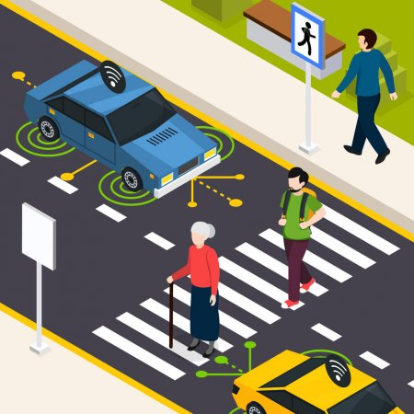
Қозғалысқа берілген есептер
Адамдардың қауіпсіздігі және оларға қамқорлық жасау
Математика 4-сынып

Slide 2
Жаңаны оқып-үйрену
Қозғалысқа берілген есептерді шығарып үйренесің

Slide 3
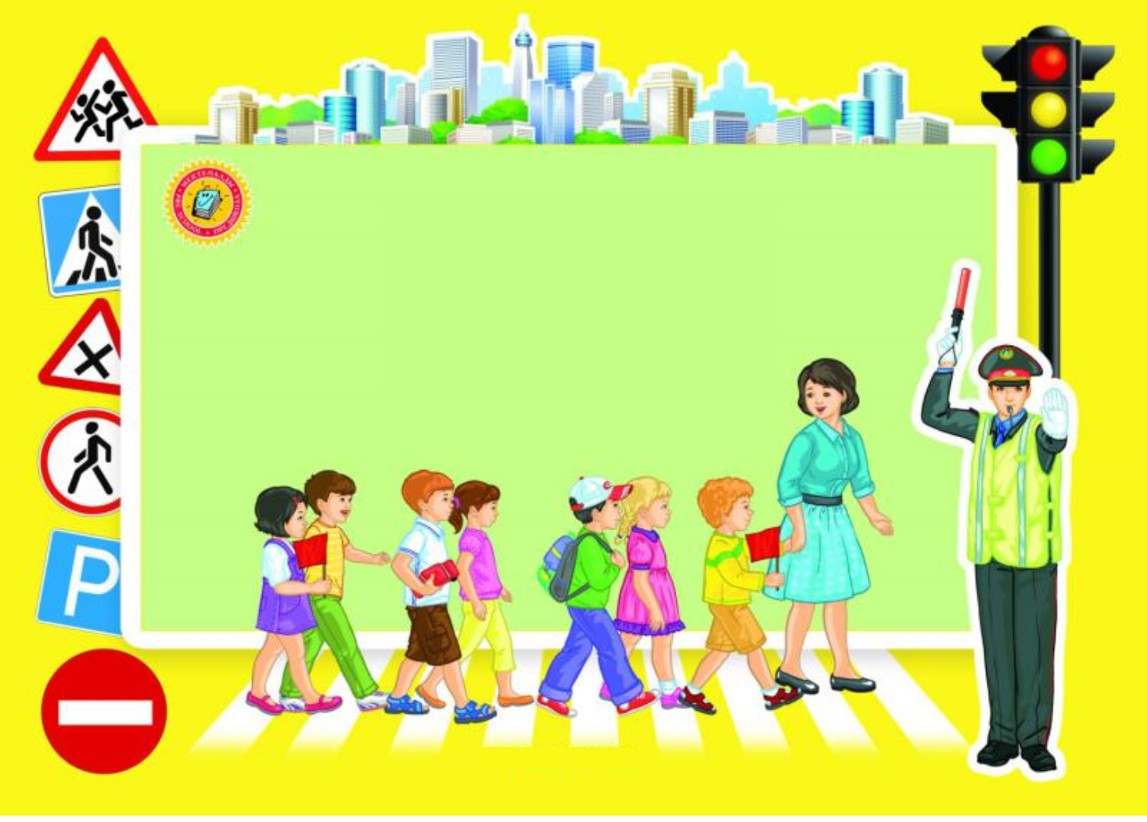
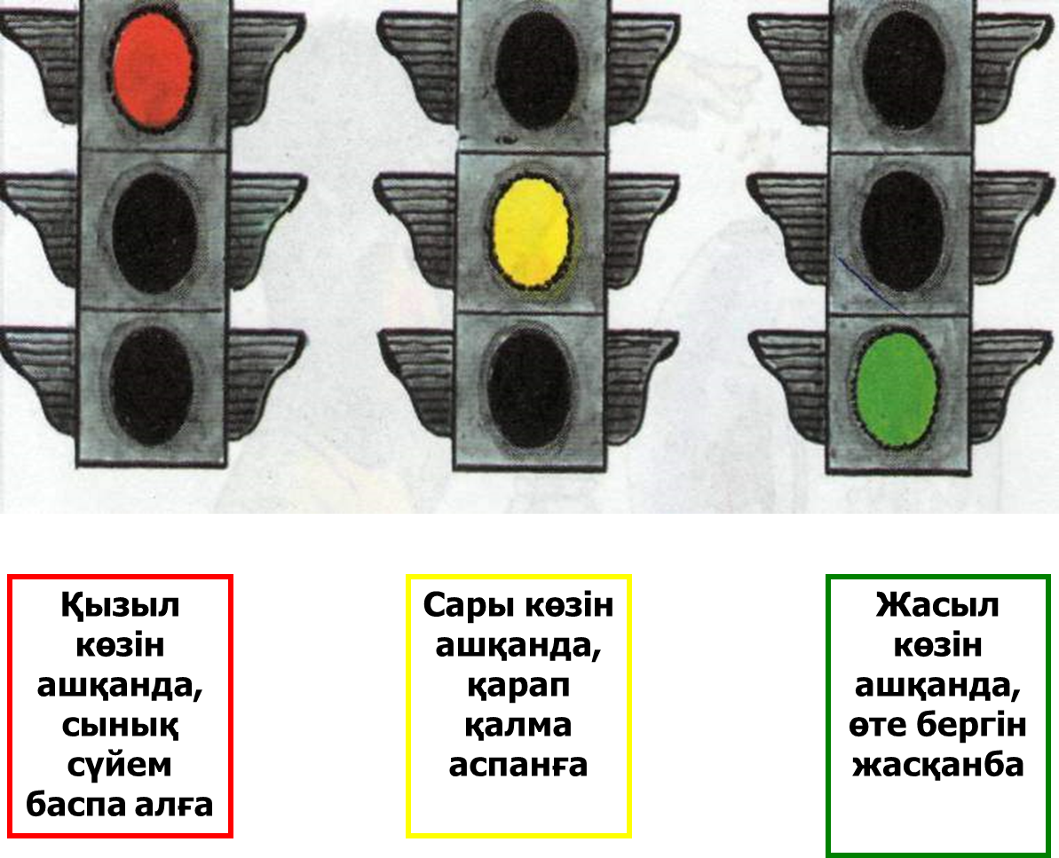
Назар аудар, бағдаршам!
Қай көше, қай қалаға барсаңыз да,
Қай ақыл өлшеміне салсаңыз да,
Жол жүру ережесі заңды тәртіп-
Ол ортақ үлкен, кіші, баршамызға

Slide 4
Жолда жүру ережесін білесің бе?
ҚАЛА
158 269 · 4 - 633 016 = 60
1
2
3
4
АУЫЛ
30 207· 9 - 271 823 = 40
5
6

Slide 5
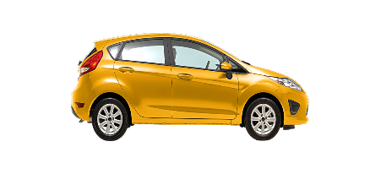
1 сағат ішінде автокөлік қандай арақашық-тықты жүріп өтеді?
4 сағат ішінде ол қандай арақашық-тықты жүріп өтеді?
5$0 км/сағ$
50 км
50 км
50 км
50 км
? км

Slide 6
Жылдамдық – уақыт бірлігінде (мысалы, 1 сағатта, 1 минутта, 1 секундта) жүріп өткен арақашықтық.
Арақашықтықты табу үшін, қозғалыс жылдамдығын уақытқа көбейту керек.
Қозғалыс жылдамдығын табу үшін, арақашықтықты уақытша бөлу керек.
Уақытты табу үшін, арақашықтықты қозғалыс жылдамдығына бөлу керек.
S=v·t
v=S:t
t=S:v

Slide 7
№3. Шамаларды табу формуласын қолданып, есептерді шығар.
V=?$км/сағ$
1 сағ
2 сағ
3 сағ
4 сағ
V=S:t
S=320 км

Slide 8
№3. Шамаларды табу формуласын қолданып, есептерді шығар.
S-?
S=v·t
65$км/сағ$
65 км
65 км
65 км
65 км
S-?

Slide 9
№3. Шамаларды табу формуласын қолданып, есептерді шығар.
t=?
90$км/сағ$
t=S:v
S=360 км

Slide 10
4 Кесте бойынша есептер құрастыр және оларды шығар.
 | Жылдамдық | Уақыт | Арақашықтық
60 км/сағ
4 сағ
240 км
82 км/сағ
3 сағ
246 км
300 км/сағ
2 сағ
600 км

Slide 11
5. Есепте және тексер
1 607 · 8 = 12 856
4 708 · 4 = 18 832
6 190 · 9 = 55 710
3 705 · 7 = 25 935
1 209 · 8 = 9 672
6 301 · 9 = 56 709
7 001 · 5 = 35 005
8 002 · 7 = 56 014

Slide 12
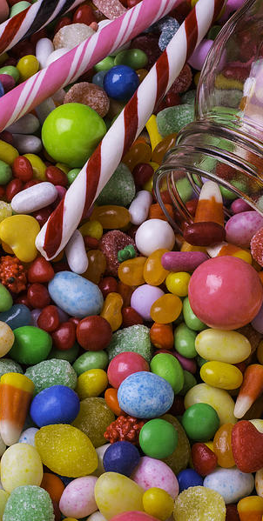
7. Әлияның 20 кәмпиті бар.
Ол кәмпиттерді өзіне қарағанда Айнада 2 кәмпит артық болатындай етіп бөлгісі келді.
Әлия кәмпиттерді қалай бөлуі қажет?

Slide 13
Дескриптор
Шамаларды табу формуласын қолдана алады
Қозғалысқа берілген есептерді шығарады

Slide 14
Назарларыңызға рахмет!

